Slide 1
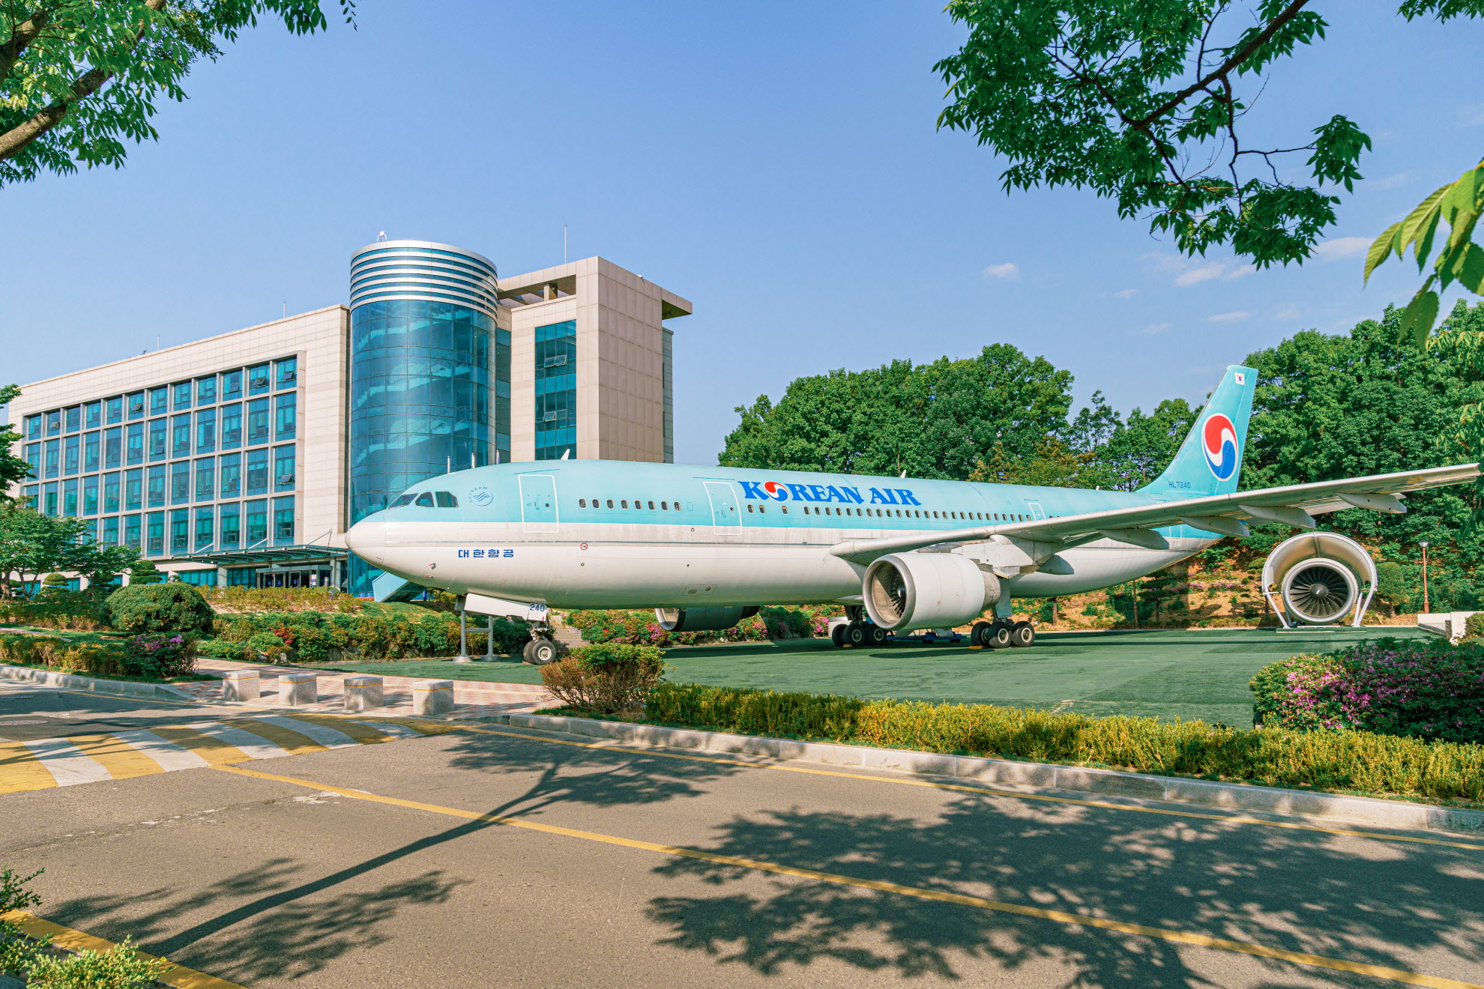
KAU A300 재학생 견학 프로그램 안내

Slide 2
| A300 견학안내
A300 견학 프로그램
운영기간 : 화요일 ~ 금요일 (공휴일 제외)
운영시간 : 14:00 ~ 17:00, 1일 3회차 관람(1회, 30분 견학)
예약방법 : 그룹별 신청(개인신청 불가)
인 원 : 1회차 25명 제한, ( 1회차 5그룹(2명~5명) 신청가능
대 상 : 한국항공대학교 재학생(입장시 학번확인 후 입장)

Slide 3
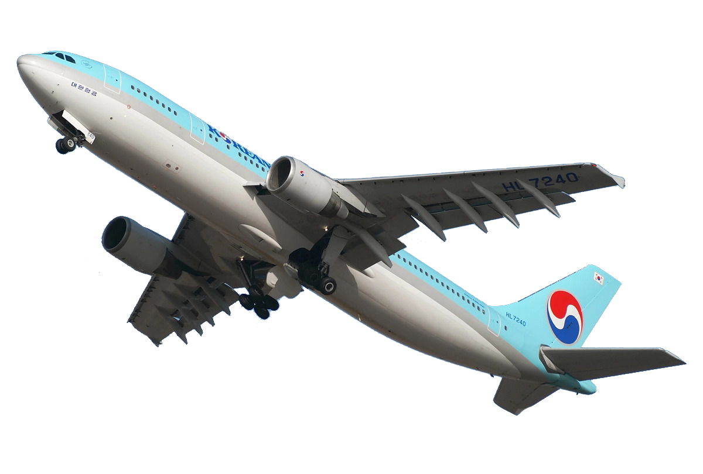
| A300 제원
A300-600R 항공기 제원
항공기명 | AIRBUS A300-600R
제작일 | 1992년 1월 7일
운영항공사 | 대한항공 총 29대 중 15번쨰 도입
길이 | 54.08m
높이 | 16.53m
익폭 | 44.84m
동체폭 | 5.64m, Cabin 5.28m
최대이륙중량 | 171.7t
항속거리 | 7,500km 4,050NM

Slide 4
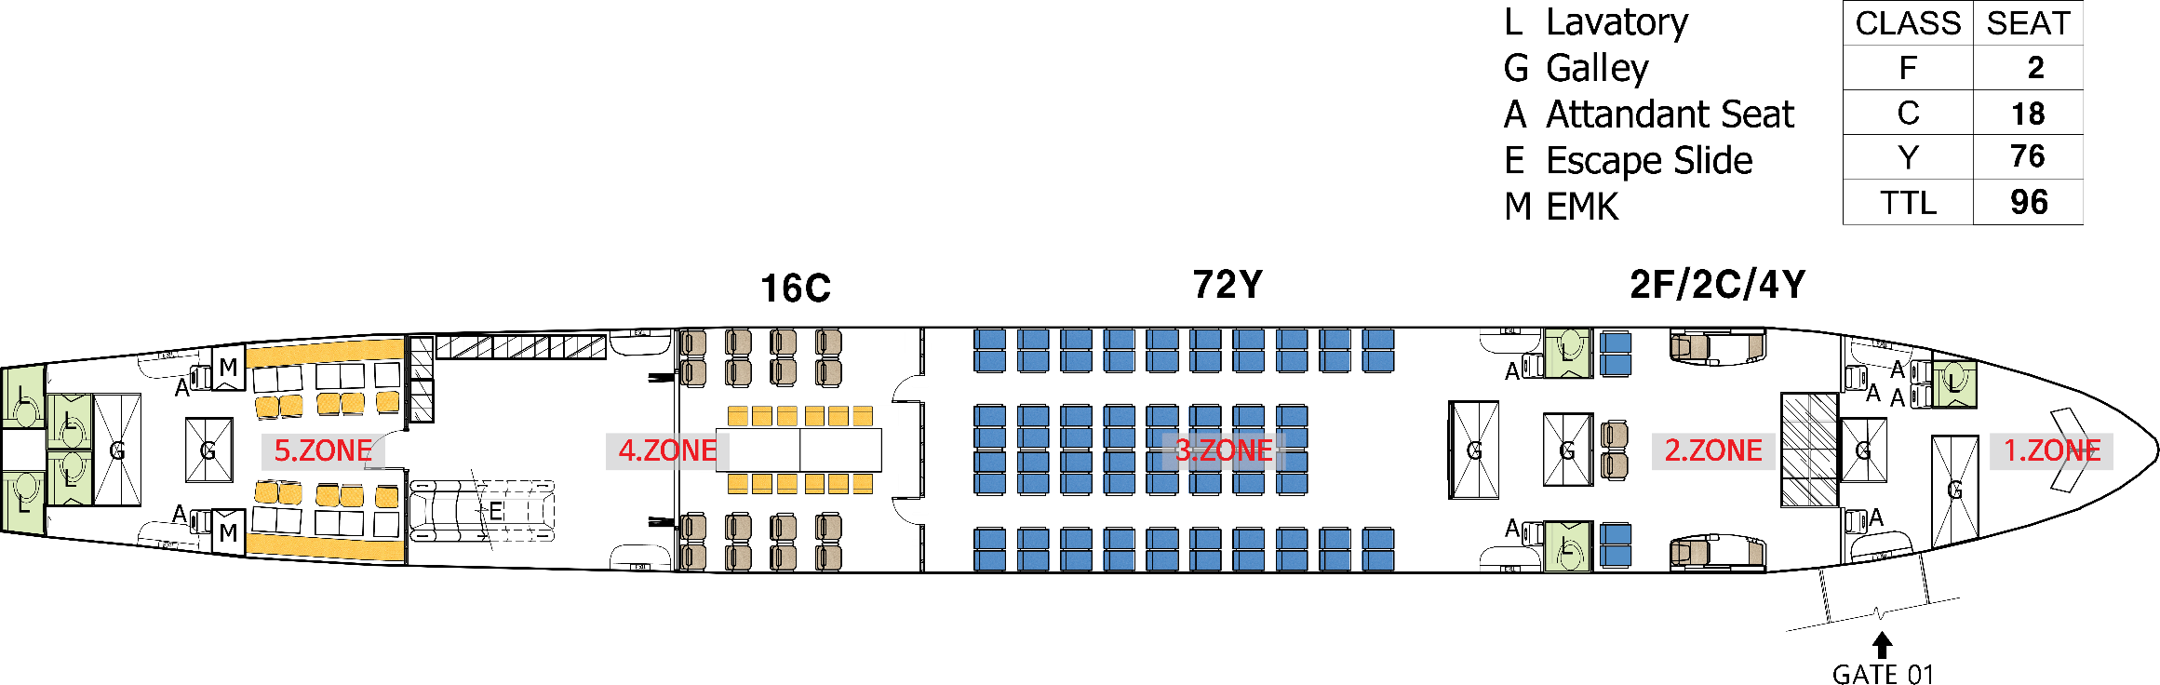
| A300 제원
A300-600R 항공기 실내 구조

Slide 5
| A300 관람 유의사항
A300 관람 유의사항
내부에 화장실은 없습니다. 화장실 이용 시 퇴실 후 이용바랍니다.
내부 음식물, 음료등은 반입 불가 합니다.
내부에서 뛰거나 출입문 조작 등의 행동은 삼가 바랍니다.
항공기 내 시트에 앉을 수는 있으나 테이블 조작 등은 삼가 바랍니다.
A300은 퇴역 항공기로 내부 시설물은 보수, 대체가 어렵습니다. 관람에 각별한 주의 바랍니다.
기내에 부착물 물품을 외부로 반출 행위는 금지합니다.
조종석은 출입은 불가합니다.
학과 수업과 견학시간이 겹칠 경우 세미나실 입실은 불가합니다.

Slide 6
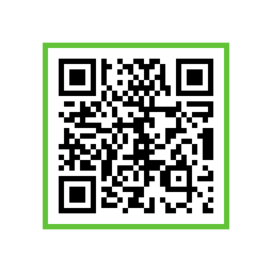
| A300 예약안내
A300 예약안내
A300 항공기 예약링크는 아래 링크 클릭 바랍니다.

